Slide 1
ᠪᠠᠶᠠᠨᠮᠭᠯ ᠰᠤᠮᠤ ᠶᠢᠨ ᠠᠷᠪᠠᠨ ᠳᠥᠷᠪᠡ
ᠬᠣᠨᠤᠭ ᠤᠨ ᠮᠡᠳᠡᠭᠡ
БАЯНТАЛ СУМЫН 14 ХОНОГИЙН МЭДЭЭ
2020.11.05

Slide 2
Удирдлага зохион байгуулалтын хүрээнд:
2020 оны 11-р сарын 11-ний өдөр сумын Аж ахуй нэгж байгууллагуудын дунд зөвлөгөөн, 11-р сарын 13-ны өдөр Өрх толгойлсон эмэгтэйчүүдийн уулзалт зөвлөгөөн, 11-р сарын 18-ны өдөр Төрийн албан хаагчдын ёс зүйн сургалт, нөхөрсөг тэмцээнийг тус тус зохион байгуулахаар төлөвлөн ажиллаж байна.
ᠤᠳᠤᠷᠢᠳᠤᠯᠭ᠎ᠠ ᠵᠣᠬᠢᠶᠠᠨ ᠪᠠᠶᠢᠭᠤᠯᠤᠯᠲᠠ ᠶᠢᠨ ᠬᠦᠷᠢᠶ᠎ᠡᠨ ᠳᠦ

Slide 3
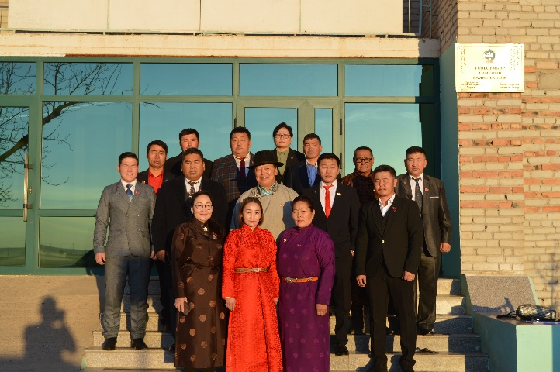
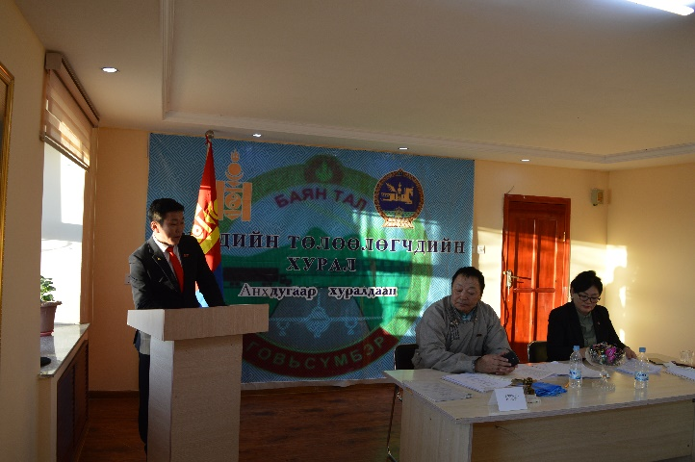
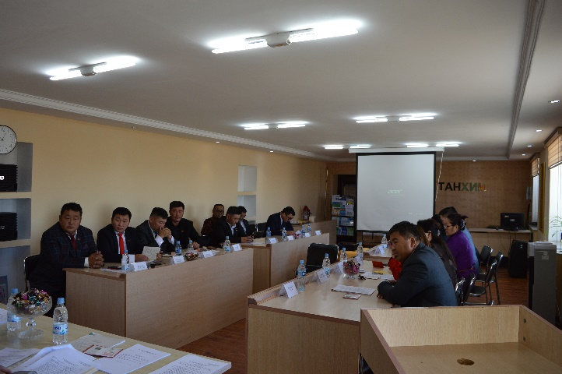
Удирдлага зохион байгуулалтын хүрээнд:
2020 оны 11 дүгээр сарын 04-ний өдөр Сумын иргэдийн төлөөлөгчдийн хурлын 8 дахь удаагийн сонгуулийн анхдугаар хуралдаан амжилттай хуралдаж өндөрлөлөө. ИТХ-ын даргаар С.Басан дахин сонгогдож, Засаг даргаар Г.Анхбаяр сонгогдсон. ИТХ-ын тэргүүлэгчээр Б.Мөнх-эрдэнэ, Г.Анхбаяр, С.Оюунчимэг, П.Ганбаатар, Х.Мөнхбаатар, Э.Эрхэмбаатар нар сонгогдлоо.
ᠤᠳᠤᠷᠢᠳᠤᠯᠭ᠎ᠠ ᠵᠣᠬᠢᠶᠠᠨ ᠪᠠᠶᠢᠭᠤᠯᠤᠯᠲᠠ ᠶᠢᠨ ᠬᠦᠷᠢᠶ᠎ᠡᠨ ᠳᠦ

Slide 4
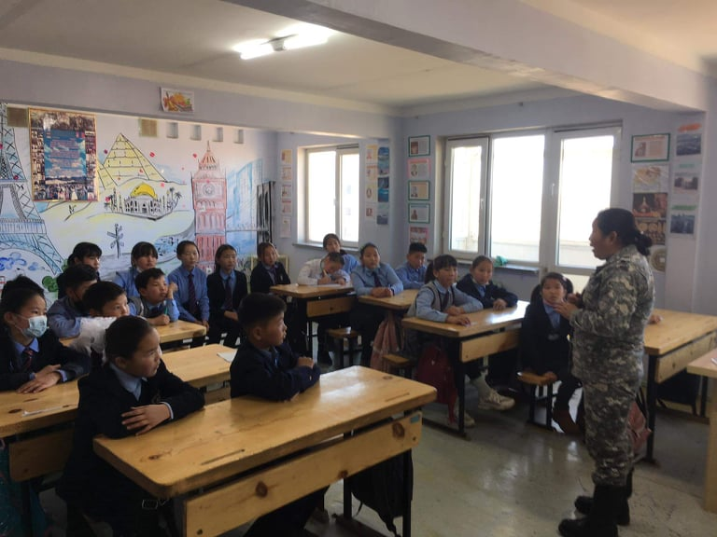
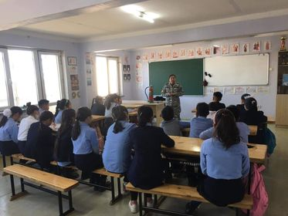
Нийгмийн бодлогын хүрээнд:Сургууль
10 сарын 28 Аймгийн Онцгой байдлын газраас 6-7-р ангийн хүүхдүүдэд аюул ослын үед анхны тусламж хэрхэн үзүүлэх талаар сургалтыг зохион байгуулж, цар тахлын үеэс урьдчилан сэргийлэх арга хэмжээний талаар мэдээлэл хийсэн..
ᠨᠡᠶᠢᠭᠡᠮ ᠦᠨ ᠪᠣᠳᠤᠯᠭ᠎ᠠ ᠶᠢᠨ ᠬᠦᠷᠢᠶ᠎ᠡᠨ ᠳᠦ
ᠰᠤᠷᠭᠠᠭᠤᠯᠢ

Slide 5
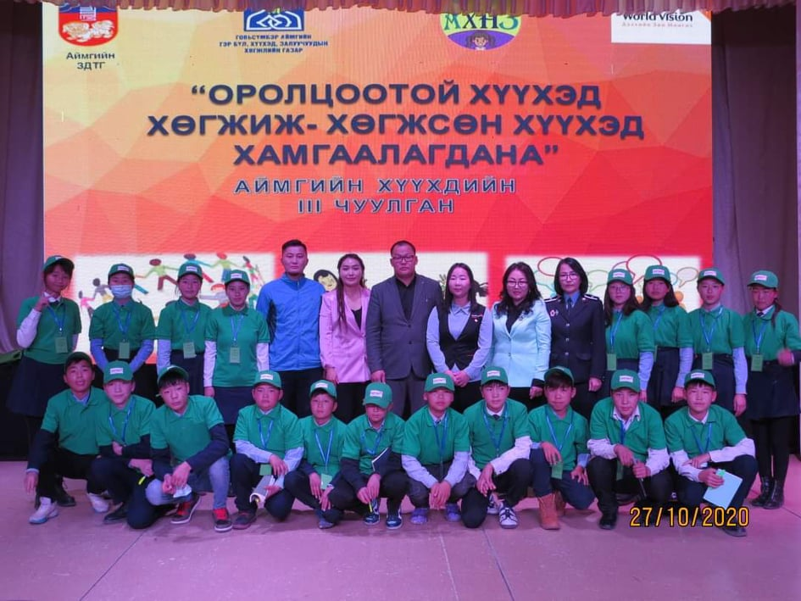
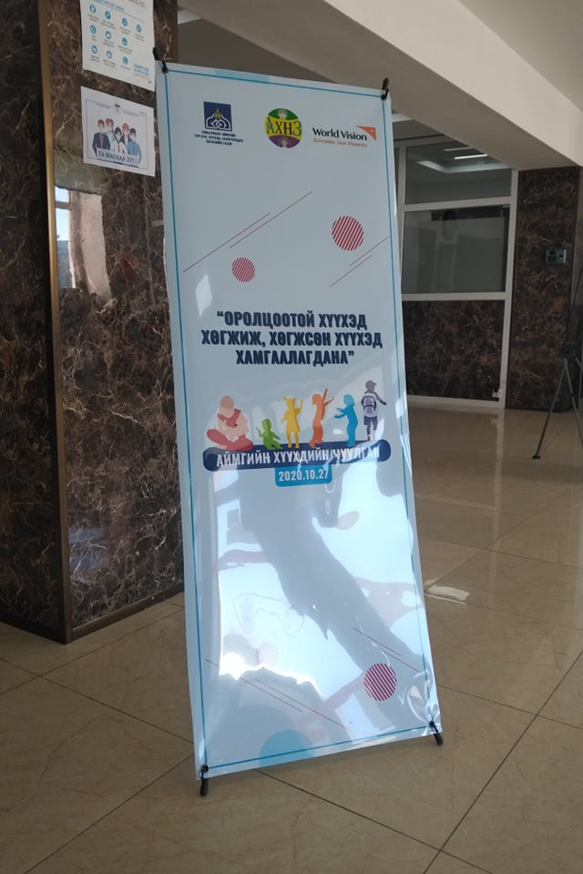
10 сарын 27 нд Аймгийн ГБХЗХГазраас зохион байгуулсан “Оролцоотой хүүхэд хөгжиж, хөгжсөн хүүхэд хамгаалагдана” Аймгийн хүүхдийн 3-р чуулганд 19 хүүхэд 2 багшийн хамт оролцлоо.
Нийгмийн бодлогын хүрээнд: Сургууль
ᠨᠡᠶᠢᠭᠡᠮ ᠦᠨ ᠪᠣᠳᠤᠯᠭ᠎ᠠ ᠶᠢᠨ ᠬᠦᠷᠢᠶ᠎ᠡᠨ ᠳᠦ
ᠰᠤᠷᠭᠠᠭᠤᠯᠢ

Slide 6
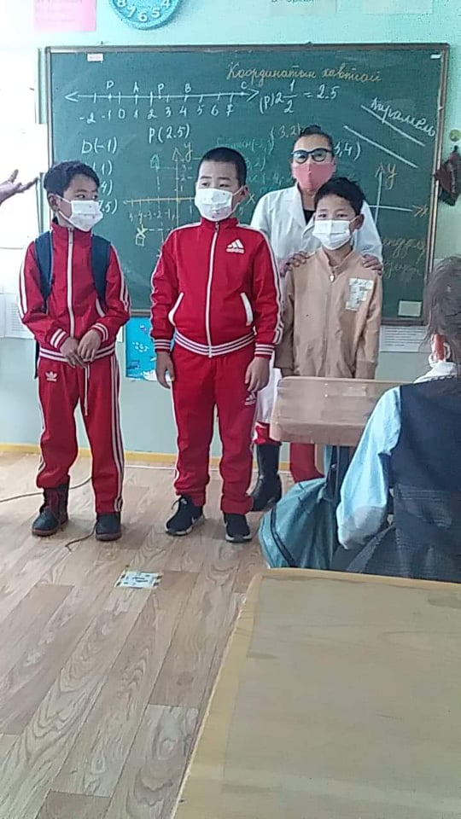
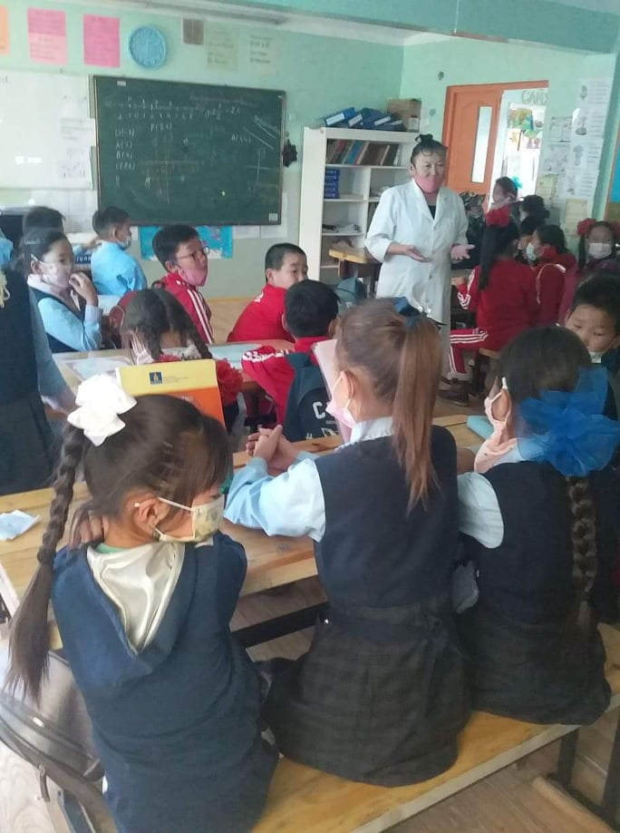
10-р сарын 30-нд “Маскаа зүүцгээе, гараа угаая” 2-р аяны хүрээнд нөлөөллийн ажлыг 3-9-р ангийн хүүхдүүдэд эмч Л.Цэрэнханд, М.Одонтуяа багш нар зохион байгуулсан.
Нийгмийн бодлогын хүрээнд: Сургууль
ᠨᠡᠶᠢᠭᠡᠮ ᠦᠨ ᠪᠣᠳᠤᠯᠭ᠎ᠠ ᠶᠢᠨ ᠬᠦᠷᠢᠶ᠎ᠡᠨ ᠳᠦ
ᠰᠤᠷᠭᠠᠭᠤᠯᠢ

Slide 7
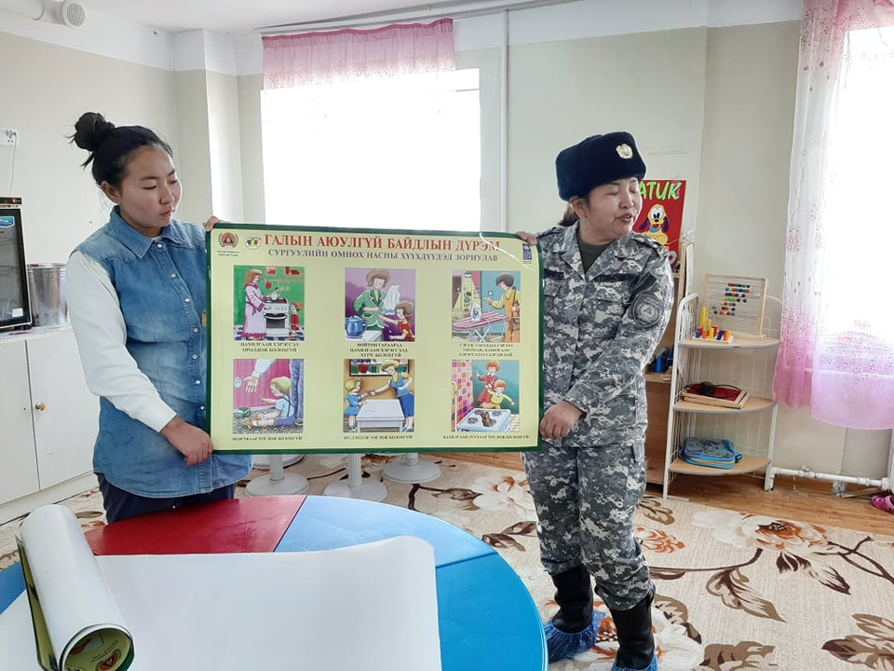
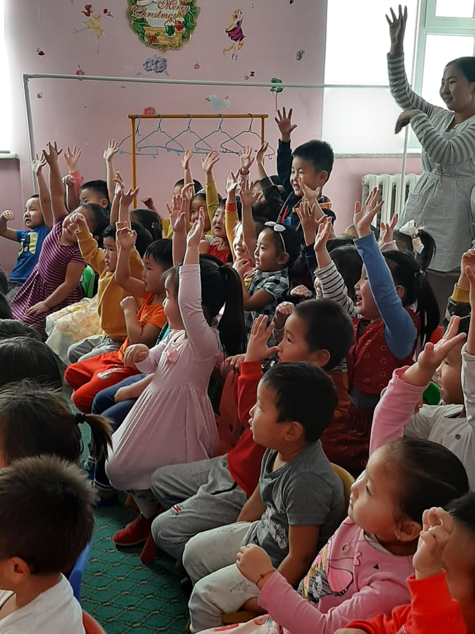
Бэлтгэл бүлгийн 25 хүүхдийг аюулгүй байдлын сургалтанд ОБЕГ-тай хамтран хамруулсан.
Нийгмийн бодлогын хүрээнд: Цэцэрлэг
ᠨᠡᠶᠢᠭᠡᠮ ᠦᠨ ᠪᠣᠳᠤᠯᠭ᠎ᠠ ᠶᠢᠨ ᠬᠦᠷᠢᠶ᠎ᠡᠨ ᠳᠦ
ᠴᠡᠴᠡᠷᠯᠢᠭ

Slide 8
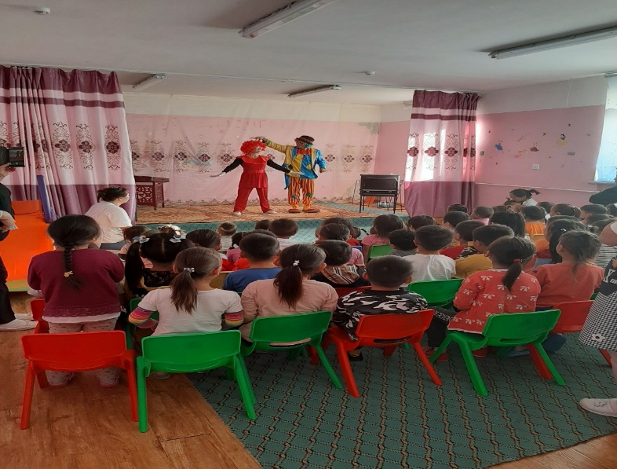
БСУГ-н захиалгаар УБХ-с 3 дахь жилдээ “шидэт хайрцаг” хүүхэлдэйн театрын хамт олон хүүхдийн нас, сэтгэхүйн онцлогт тохирсон тоглолт үзүүлж, нийт 3 бүлгийн 70 хүүхэд хамрагдсан.
Нийгмийн бодлогын хүрээнд: Цэцэрлэг
ᠨᠡᠶᠢᠭᠡᠮ ᠦᠨ ᠪᠣᠳᠤᠯᠭ᠎ᠠ ᠶᠢᠨ ᠬᠦᠷᠢᠶ᠎ᠡᠨ ᠳᠦ
ᠴᠡᠴᠡᠷᠯᠢᠭ

Slide 9
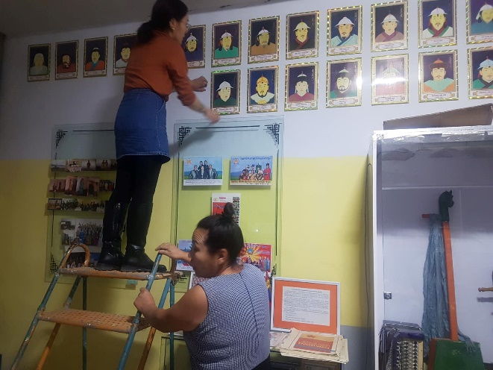
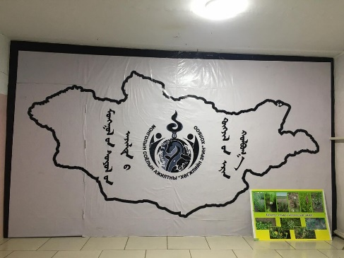
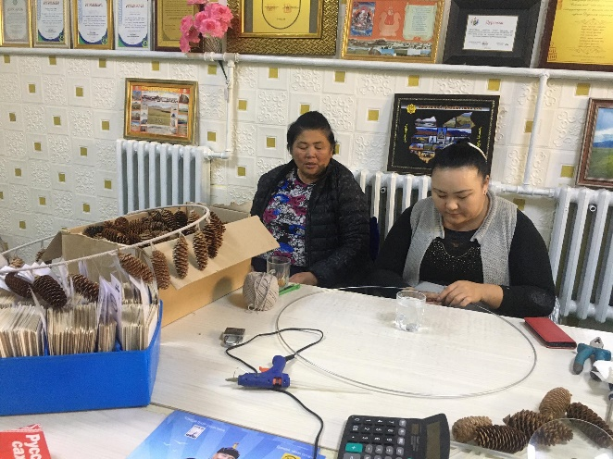
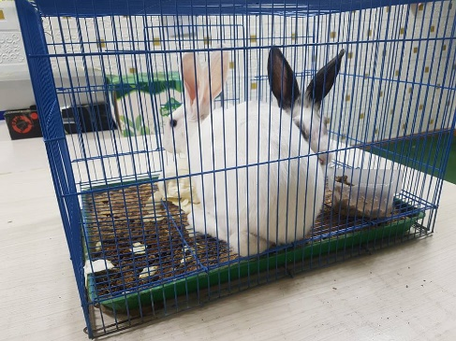
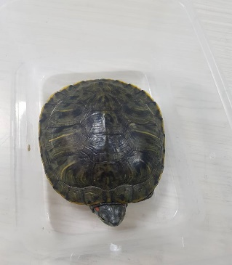
Нийгмийн бодлогын хүрээнд: Соёлын төв
Сумын соёлын төв байгууллагынхаа дотоод үзэмж өнгө төрхөнд анхаарч дотор засал чимэглэл хийж, үзэгч үйлчлүүлэгчдийн эрэлт хэрэгцээнд нийцүүлэн байгалийн үзмэрийн танхимыг тохижуулан үзмэрийн баяжилт хийж ажиллаж байна. Долоо хоног бүрийн баасан гарагт нийтийн цэнгээнт бүжгийг тогтмол зохион байгуулж байна.
ᠨᠡᠶᠢᠭᠡᠮ ᠦᠨ ᠪᠣᠳᠤᠯᠭ᠎ᠠ ᠶᠢᠨ ᠬᠦᠷᠢᠶ᠎ᠡᠨ ᠳᠦ
ᠰᠣᠶᠤᠯ ᠤᠨ ᠲᠥᠪ

Slide 10
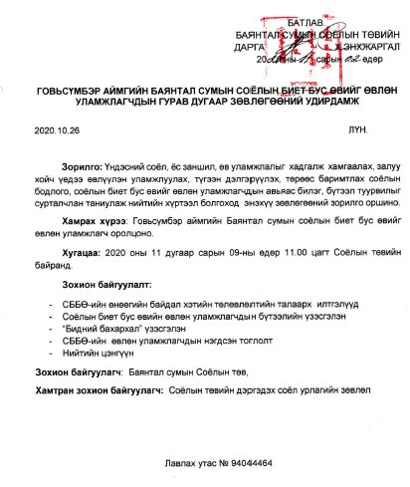
Нийгмийн бодлогын хүрээнд: Соёлын төв
Баянтал сумын Соёлын биет бус өвийг өвлөн уламжлагчдын 3-р зөвлөгөөнийг зохион байгуулахаар ажиллаж байна.
ᠨᠡᠶᠢᠭᠡᠮ ᠦᠨ ᠪᠣᠳᠤᠯᠭ᠎ᠠ ᠶᠢᠨ ᠬᠦᠷᠢᠶ᠎ᠡᠨ ᠳᠦ
ᠰᠣᠶᠤᠯ ᠤᠨ ᠲᠥᠪ

Slide 11
БАЯНТАЛ СУМЫН 14 ХОНОГИЙН МЭДЭЭ
ᠪᠠᠶᠠᠨᠮᠭᠯ ᠰᠤᠮᠤ ᠶᠢᠨ ᠠᠷᠪᠠᠨ ᠳᠥᠷᠪᠡ
ᠬᠣᠨᠤᠭ ᠤᠨ ᠮᠡᠳᠡᠭᠡ
АНХААРАЛ ТАВЬСАНД БАЯРЛАЛАА.

